Slide 1
ПАСПОРТ
Единой дежурно-диспетчерской службы
Ижморского муниципального округа
Кемеровской области – Кузбасса

Slide 2
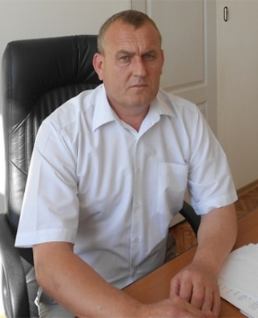
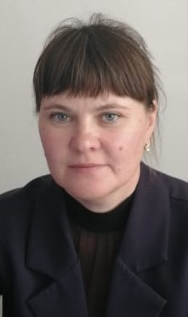
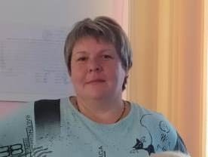
РУКОВОДСТВО МУНИЦИПАЛЬНОГО ОБРАЗОВАНИЯ И ЕДДС
Глава Ижморского муниципального округа –
председатель КЧС и ОПБ
Малышко Александр Николаевич
тел.:8(384-59) 2-34-60
Начальник отдела ГО и ЧС администрации
Ижморского муниципального округа
Сковпень Евгения Алексеевна
тел: 8(38459) 2-34-72
Начальник ЕДДС Ижморского муниципального округа
Ваншейдт Маргарита Леонидовна
тел: 8(38459) 2-33-56
2
Notes:
2

Slide 3
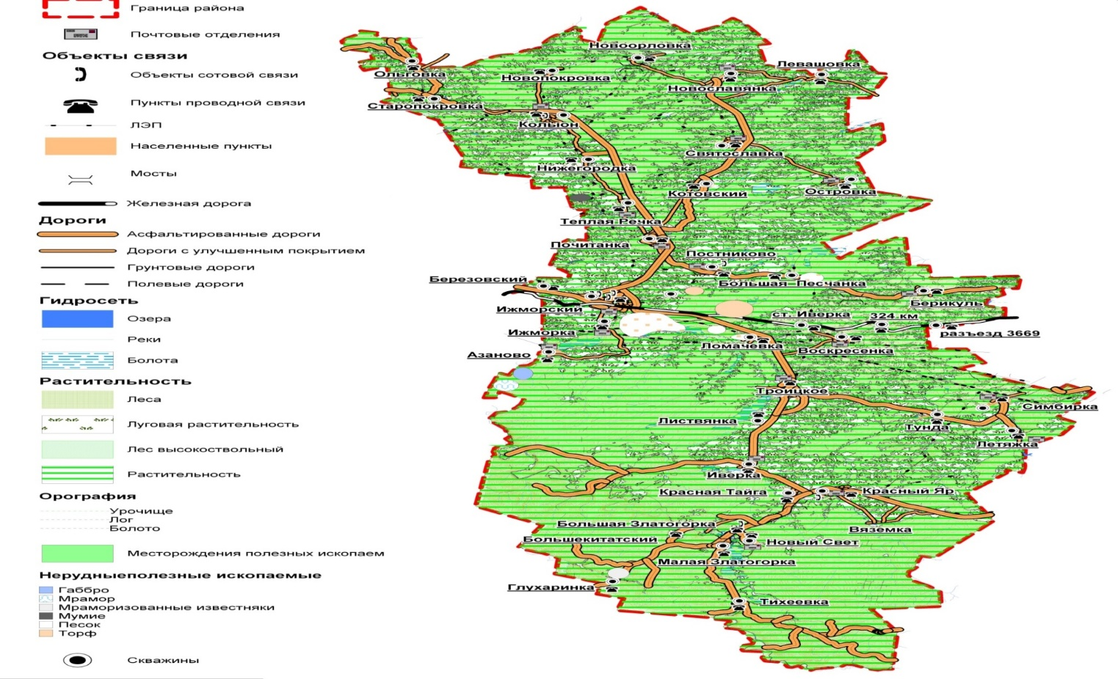
КРАТКАЯ ХАРАКТЕРИСТИКА ИЖМОРСКОГО МУНИЦИПАЛЬНОГО ОКРУГА
Муниципальное образование | Территория (тыс.кв.км) | Население (тыс.чел) | В т.ч.сельское (тыс.чел) | Муниципальные образования (поселения) | Города (ПГТ) | Населенные пункты (села, деревни) | Плотность населения на 1 кв. км | Городское насел. %
Ижморский муниципальный округ | 3609,71 | 11,798 | 9,5 | - | 1 | 38 | 3,27 | 45
Адрес ЕДДС :652120, пгт.Ижморский Кемеровской области – Кузбасса, ул. Ленинская,59 Электронный адрес ЕДДС:edds_izhm@mail.ru Телефон. 8(384-59) 2-33-56 Факс. 8(384-59) 2-33-56
Потенциально опасные объекты: химически опасных – 0;
взрывопожароопасных – 0;
Социально значимые объекты/в том числе с круглосуточным пребыванием людей:
общеобразовательные школы – 12;
высшие учебные заведения/техникум– 0/0;
детские сады – 9;
учреждения здравоохранения – 11/1
из них:
муниципальных – 11/1 (1 больница на 72 койки);
Дом культуры – 1
музеи – 1;
кинотеатры – 1;
библиотеки – 1;
- объекты религиозного культа (храмы) – 1 (православные христианские)
Ижморский муниципальный округ расположен на севере Кемеровской области – Кузбасса в 150 км севернее г. Кемерово и входит в состав Кемеровской области – Кузбасса Сибирского федерального округа Российской Федерации
3

Slide 4
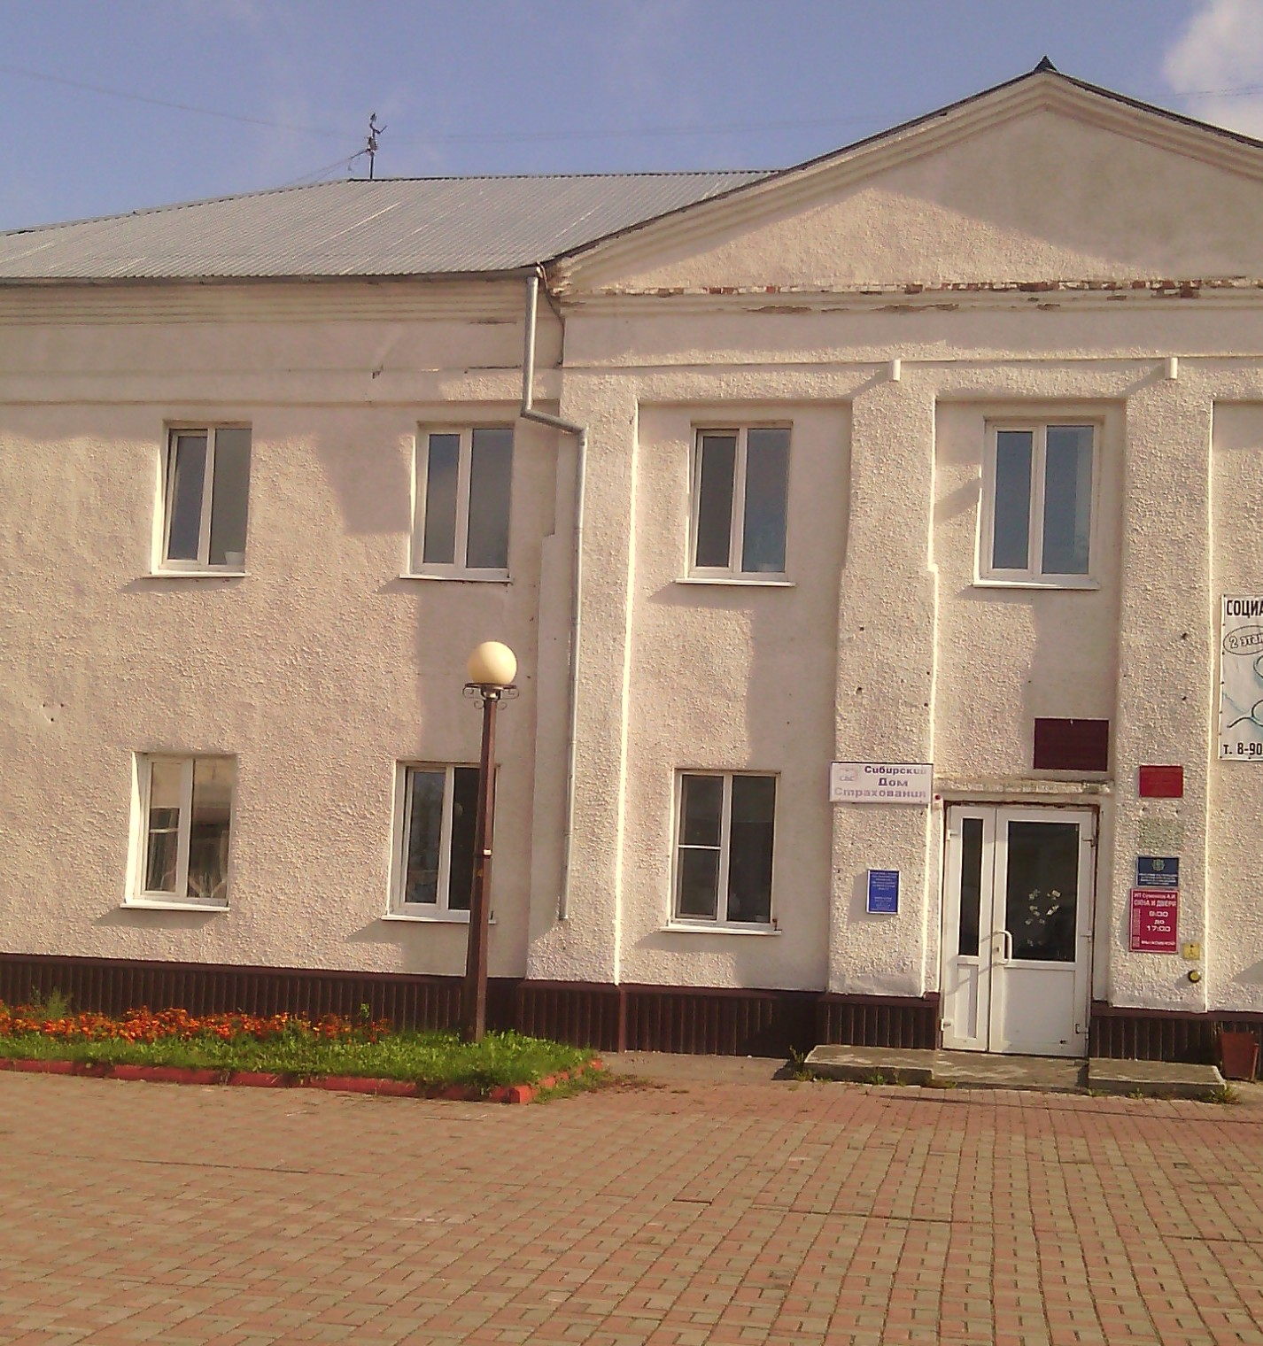
РАЗМЕЩЕНИЕ ЕДДС ИЖМОРСКОГО МУНИЦИПАЛЬНОГО ОКРУГА
Адрес :
Российская Федерация, 652120,
Кемеровская область – Кузбасс,
пгт. Ижморский, ул. Ленинская, 59
Телефон. 8(384-59) 2-33-56
Факс. 8(384-59) 2-34-47
ЕДДС Ижморского муниципального округа размещена
на 1-м этаже отдельного здания.
Полезная площадь – 42,1 кв. м.
Площадь зала ОДС – 32 кв. м.
4

Slide 5
ЧИСЛЕННОСТЬ ДИСПЕТЧЕРСКОГО СОСТАВА ЕДДС ИЖМОРСКОГО МУНИЦИПАЛЬНОГО ОКРУГА
Штатная численность оперативных дежурных (чел.) | Численность дежурной смены (чел.) | Заработная плата оперативных дежурных(тыс. руб.) | Средняя зарплата в округе (тыс. руб.) | Консолидированный бюджет округа (млн. руб.)
5 | 2 | 19 | 25 | 678,1
5

Slide 6
ТЕХНИЧЕСКОЕ ОСНАЩЕНИЕ ЕДДС ИЖМОРСКОГО МУНИЦИПАЛЬНОГО ОКРУГА
№ п/п | Средства связи и автоматизации управления, в том числе средства радиосвязи | Количество
Укомплектованность - __33 %
№ п/п | Оргтехника (компьютеры, принтеры, сканеры) | Количество
1 | АРМ зам. начальника ЕДДС старшего оперативного дежурного | 1
2 | АРМ оперативного дежурного ЕДДС | 1
3 | АРМ диспетчера ЕДДС | 1
4 | МФУ HP LaserJet M1132 MFP | 1
Укомплектованность - 100 %
№ п/п | Средства оповещения руководящего состава и населения | Количество
1 | Руководящий состав администрации оповещается через систему оповещения «PVR-4» | 1
2 | Оконечная аппаратура П-160 | 1
3 | Используется громкоговорящие устройства установленных на автомобилях экстренных служб,через громкоговорящую связь автовокзала.
Укомплектованность - 100 %
№ п/п | Система видеоконференцсвязи | Количество
1 | Видеотелефон Grandstream GXV3140 | 1
2 | Life Size | 1
Укомплектованность - 100 %
№ п/п | Средства регистрации (записи) входящих и исходящих переговоров, а также определения номера звонящего абонента | Количество
1 | Регистрация (записи) входящих и исходящих звонков | 1
2 | «PVR-4» | 1
3 | Устройство определения номера звонящего | 1
Укомплектованность - _100_ %
№ п/п | Метеостанция | Количество
1 | Имеется | 1
Укомплектованность - 100%
№ п/п | Приемник ГЛОНАСС или ГЛОНАСС/GPS | Количество
1 | Не имеется | 0
Укомплектованность - 0 %
№ п/п | Абонент | Каналы связи
 |  | Прямой канал связи | МГТС | ВЦСС | Транкинговая связь | Спутниковая связь | Сотовая связь | Радиосвязь | Интернет | Интранет ЛВС МЧС России
1 | ЦУКС ГУ МЧС России по Кемеровской области – Кузбассу | + | - | - | - | - | + | - | + | +
2 | ЕДДС соседних муниципальных образований | + | - | - | - | - | + | - | + | +
3 | ДДС потенциально опасных объектов | - | - | - | - | - | - | - | - | -
4 | Объекты с массовым пребыванием людей | - | + | - | - | - | + | - | - | -
6

Slide 7
ПОТЕНЦИАЛЬНО ОПАСНЫЕ ОБЪЕКТЫ
Количество объектов
Общее количество | Потенциально-опасные | Социально-значимые | Критически-важные | Туристические маршруты
67 | 7 | 67 | 0 | 0
Потенциально опасных объектов нет
»
7

Slide 8
СВЕДЕНИЯ О ЧРЕЗВЫЧАЙНЫХ СИТУАЦИЯХ,
ПРОИЗОШЕДШИХ НА ТЕРРИТОРИИ
ИЖМОРСКОГО МУНИЦИПАЛЬНОГО ОКРУГА
В ПЕРИОД 2018 - 2022
В период 2018-2022 года на территории Ижморского муниципального округа произошла 1 чрезвычайная ситуация:
техногенные ЧС – 1;
природные ЧС – 0;
биолого-социальные ЧС – 0.
8

Slide 9
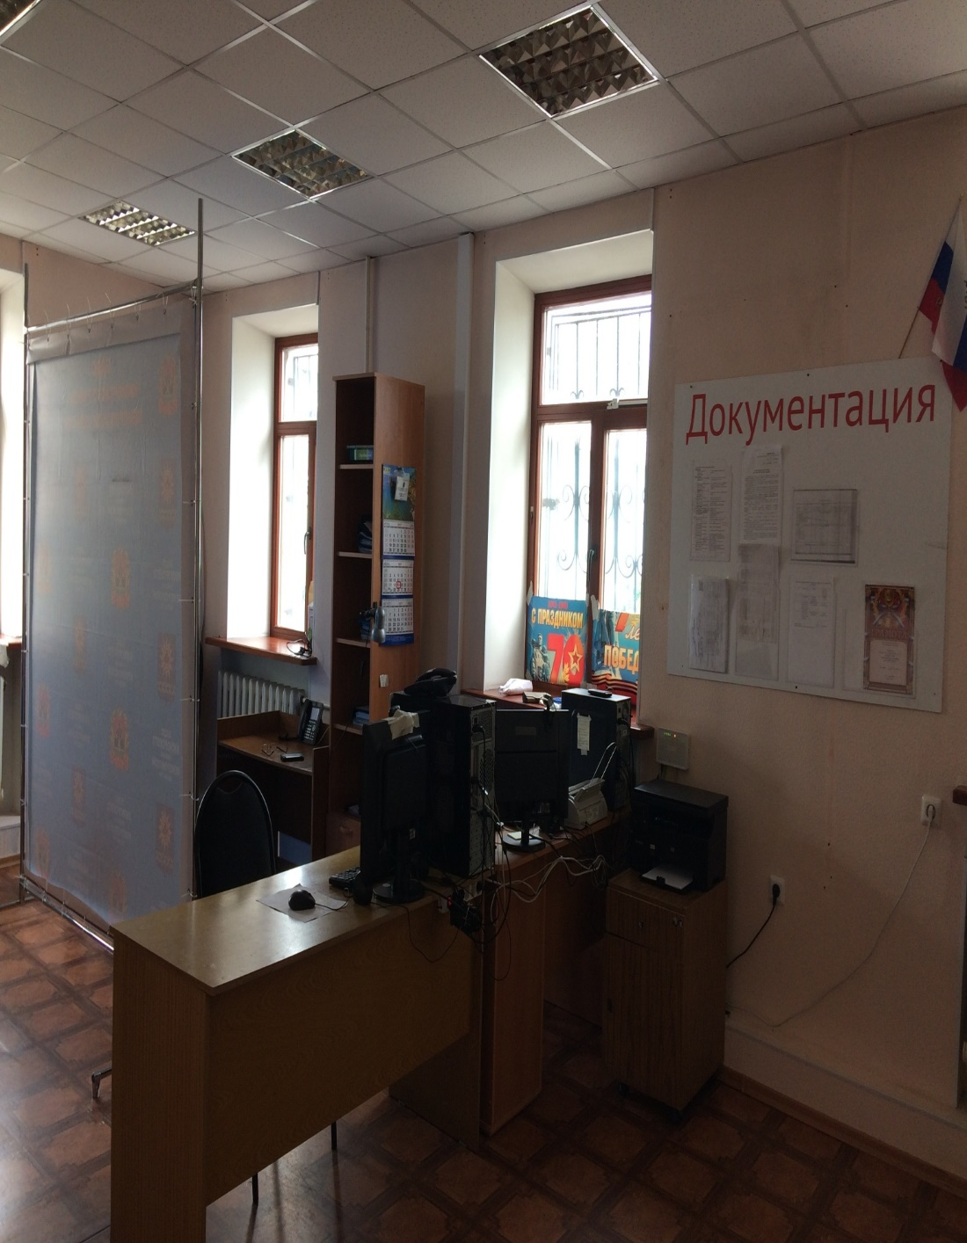
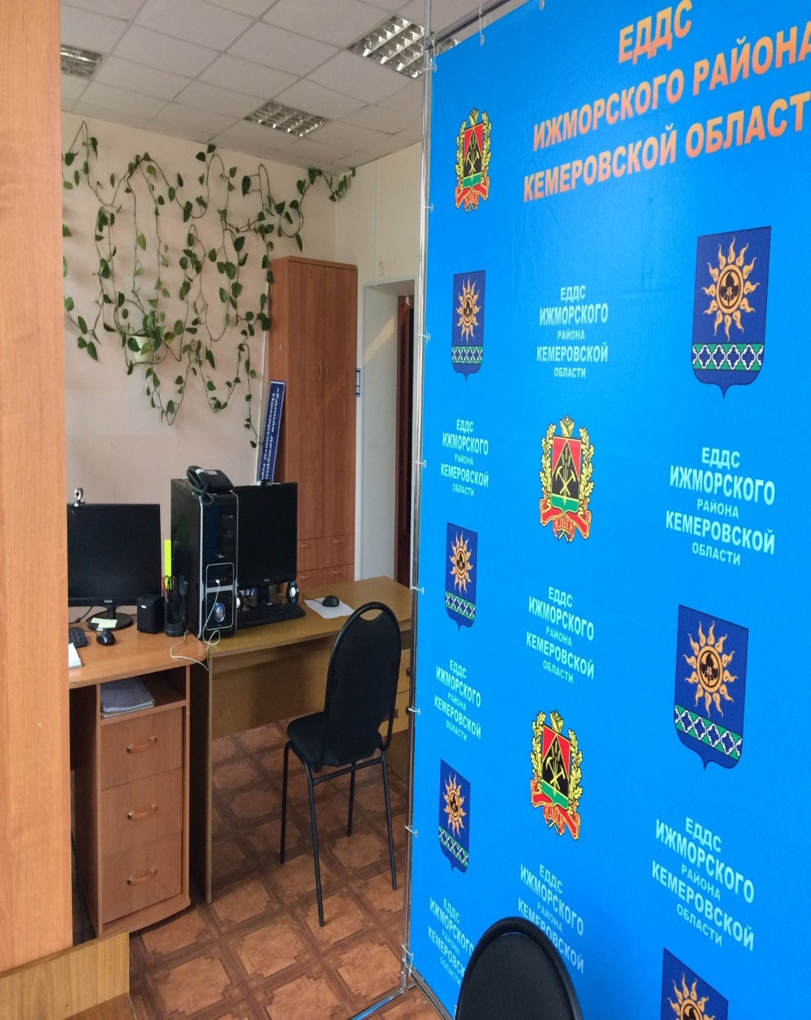
РАБОЧИЕ МЕСТА ПЕРСОНАЛА ДЕЖУРНОЙ СМЕНЫ ЕДДС ИЖМОРСКОГО МУНИЦИПАЛЬНОГО ОКРУГА
9

